Slide 1
Hulladék vs. Erőforrás –
Egy nagyváros lehetséges útjai a körforgásos gazdaság felé
Dr. Girán János, Ph.D.
Pécs MJV Városfejlesztési és Kommunális Bizottság elnöke
Pécsi Tudományegyetem ÁOK, Orvosi Népegészségtani Intézet, egyetemi adjunktus
Dr. Kiss Tibor, Ph.D.
BIOKOM Nonprofit Kft. Pécs, ügyvezető igazgató
Pécsi Tudományegyetem Műszaki és Informatikai Kar, tudományos főmunkatárs

Slide 2
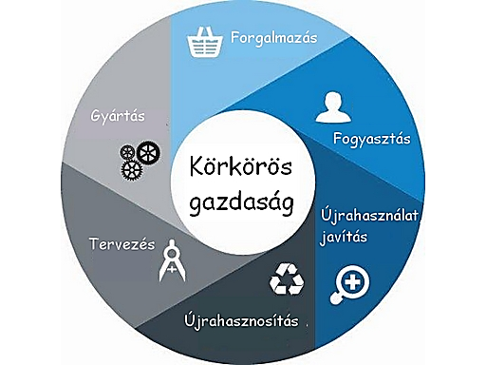
Körforgásos gazdaság
Körforgásos gazdaság
Forrás: http://www.piacesprofit.hu/media/2015/12/Resource_2_480x480_480x480.jpg Letöltve: 2017 11. 23

Slide 3
Úton a körforgásos gazdaság felé
Pécs MJV WHO Egészséges Városok Mozgalom tagság (1987)
Környezetünkért Közalapítvány (1992)
Biokom Környezetgazdálkodási Kft. – Szelektív gyűjtés és Zöld Suli Program (1998)
Collect Hungária Kht. (1999)
Pécs MJV Ökováros – Ökorégió Program (2003)
Pécs MJV Pólus Program – Egészségipar, Kultúraipar, Környezetipar (2006)
Ökováros – Ökorégió Alapítvány (2010)
Pécs MJV Integrált Településfejlesztési Stratégia (2014)
Mecsek-Dráva Dél-dunántúli Regionális Hulladékgazdálkodási Program (2014)
Tettye Forrásház Zrt. Biogázüzem (2015)

Slide 4
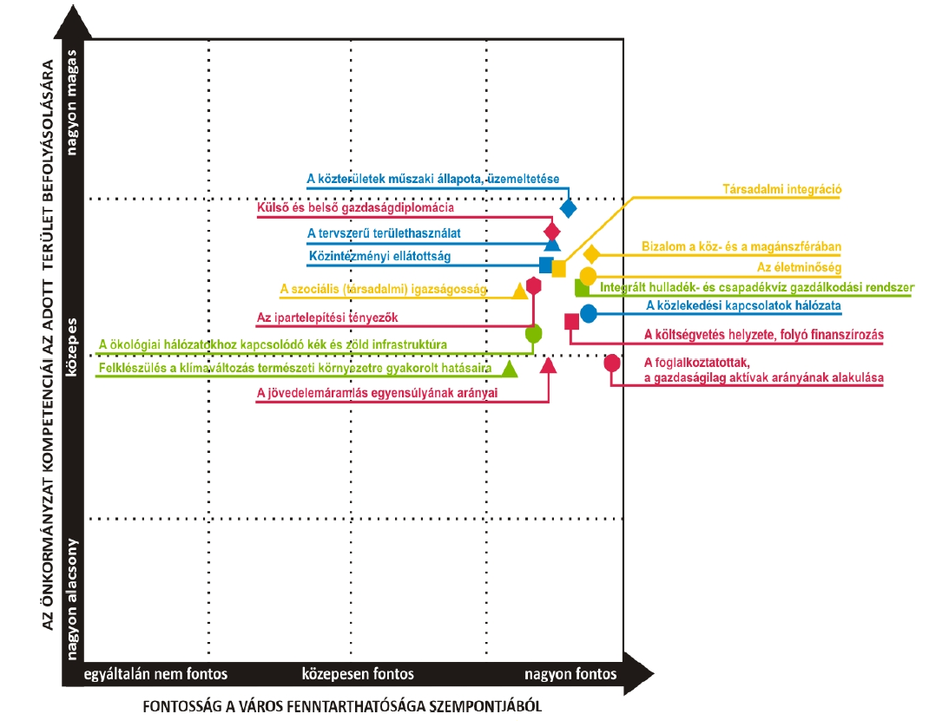
Úton a körforgásos gazdaság felé
Forrás: Integrált Településfejlesztési Stratégia, Pécs MJV, 2014

Slide 5
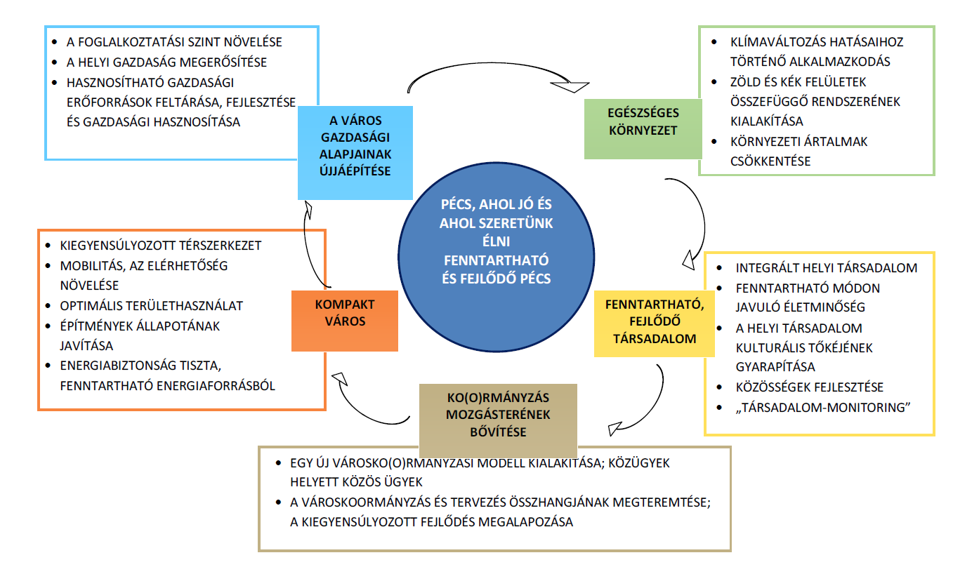
Városfejlesztési célrendszer
Forrás: Integrált Településfejlesztési Stratégia, Pécs MJV, 2014

Slide 6
Úton a körforgásos gazdaság felé
Pécs MJV WHO Egészséges Városok Mozgalom tagság (1987)
Környezetünkért Közalapítvány (1992)
Biokom Környezetgazdálkodási Kft. – Szelektív gyűjtés és Zöld Suli Program (1998)
Collect Hungária Kht. (1999)
Pécs MJV Ökováros – Ökorégió Program (2003)
Pécs MJV Pólus Program – Egészségipar, Kultúraipar, Környezetipar (2006)
Ökováros – Ökorégió Alapítvány (2010)
Pécs MJV Integrált Településfejlesztési Stratégia (2014)
Mecsek-Dráva Dél-dunántúli Regionális Hulladékgazdálkodási Program (2014)
Tettye Forrásház Zrt. Biogázüzem (2015)

Slide 7
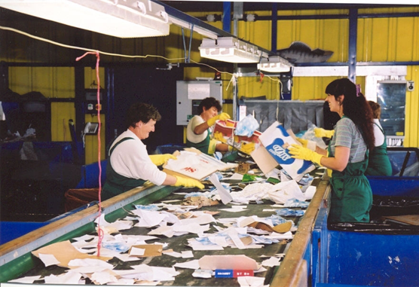
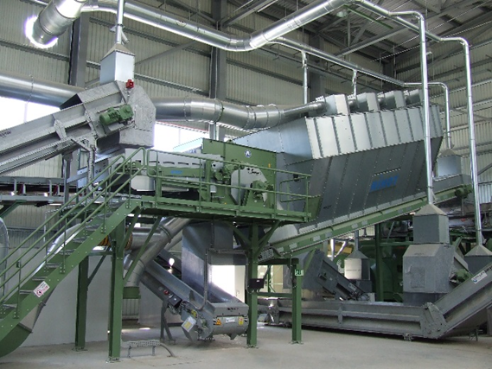
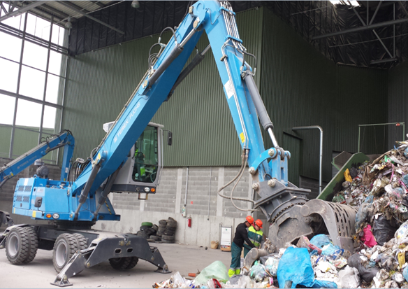
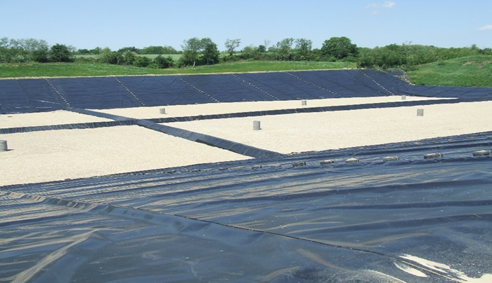
Hulladékkezelési infrastruktúra
3 db szigetelt hulladéklerakó
3 db válogatómű (55 ezer tonna kapacitás)
1 db mechanikai-biológiai kezelő (120 ezer tonna kapacitás)
1 db komposzttelep (10 ezer tonna kapacitás)
5 db átrakóállomás (60 ezer tonna kapacitás)
18 db hulladékudvar
800 db szelektív gyűjtősziget

Slide 8
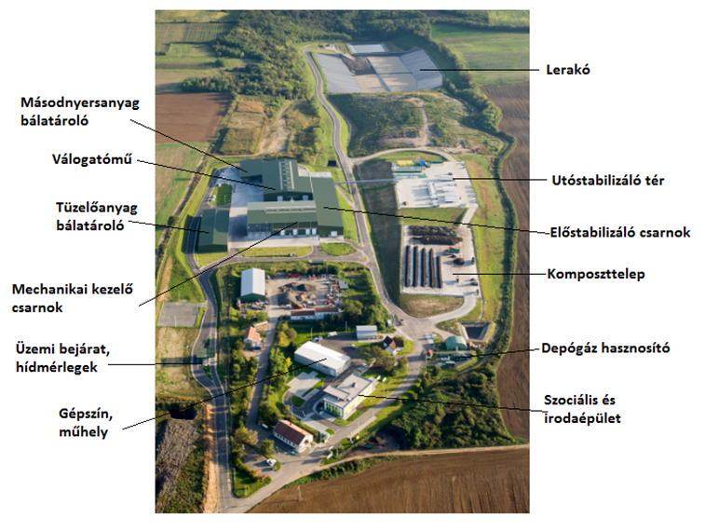
Regionális hulladékkezelő központ

Slide 9
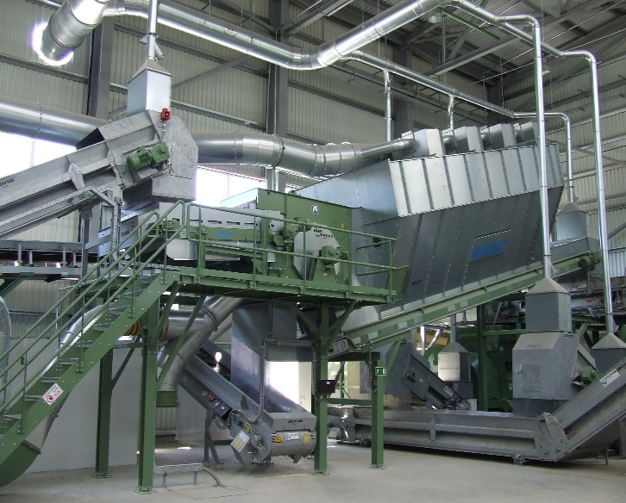
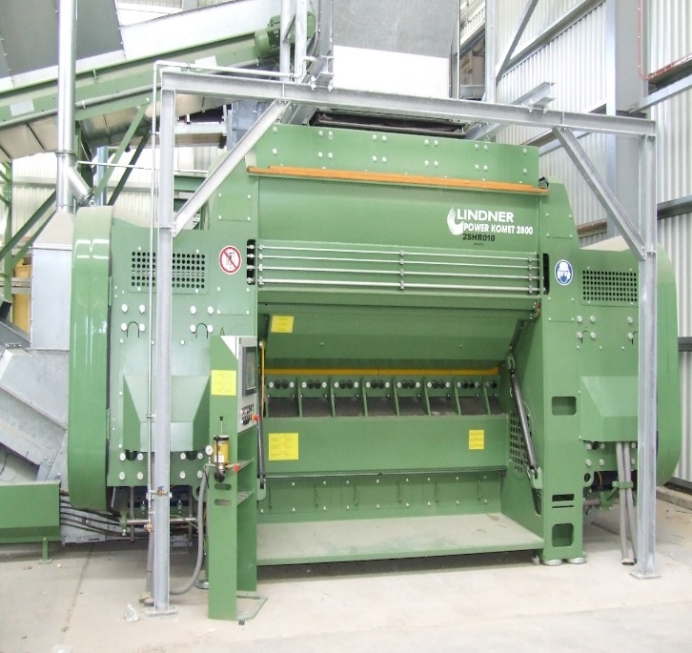
Mechanikai kezelő
Magyarország egyik legkorszerűbb feldolgozó üzeme
Éves kapacitás 120 ezer tonna
Feladata a vegyes maradék hulladék feldolgozása
Biológiailag lebomló frakció leválasztása
Fémek kiválasztása (mágnesezhető pl. Fe, nem mágnesezhető pl. Al, Cu)
Hulladékból származtatott tüzelőanyag (SRF) előállítása
Az eddig hasznosíthatatlan hulladékból
  40 % haszonanyag (SRF, fémek)
  52-58 % magas biológiai tartalmú frakció
  5-8% nehézfrakció (lerakásra)

Slide 10
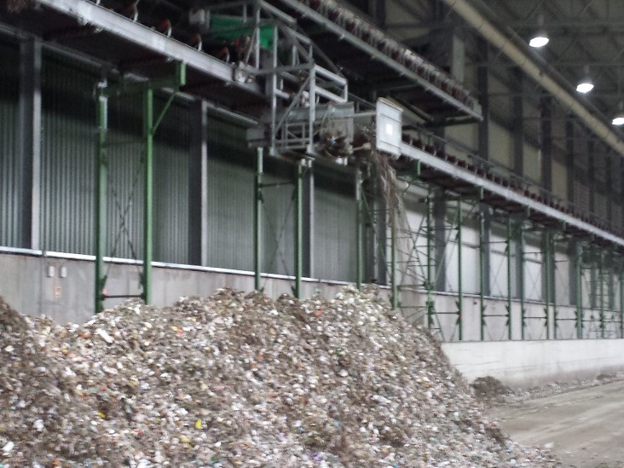
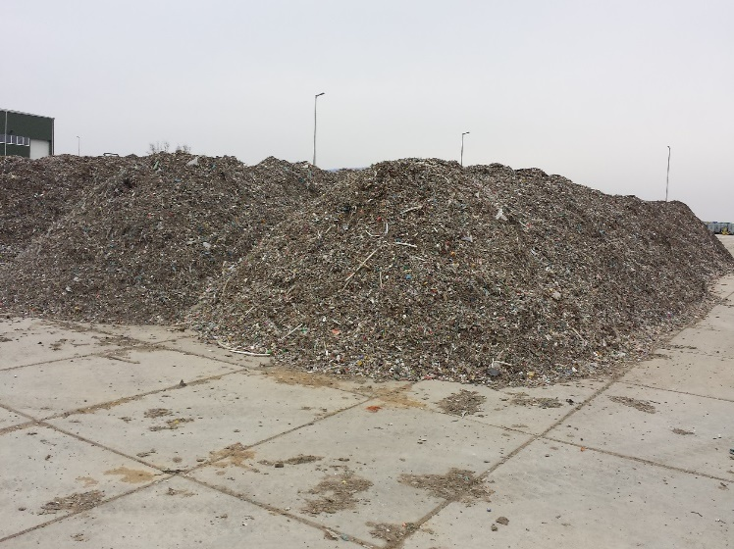
Biológiai kezelő
A mechanikai kezelőben leválasztott biohulladék irányított lebontása
Kapacitása 70 ezer tonna/év
1. fázis előstabilizálás zárt rendszerben
  keletkező gázok gőzök elszívása, biofilterrel való kezelése
2. fázis utóstabilizálás nyílt téren
  forgatásos levegőztetéssel
A biológiai kezelés eredménye
  a bomlási folyamatokban az üvegházhatás szempontjából kedvezőbb gázok keletkezése
  irányított lebontásából származó 10-15 % (vízgőz, CO₂) súlycsökkenés
  inertizálódott, aprószemcsés anyag
  kedvezőbb ártalmatlanítási tulajdonságok

Slide 11
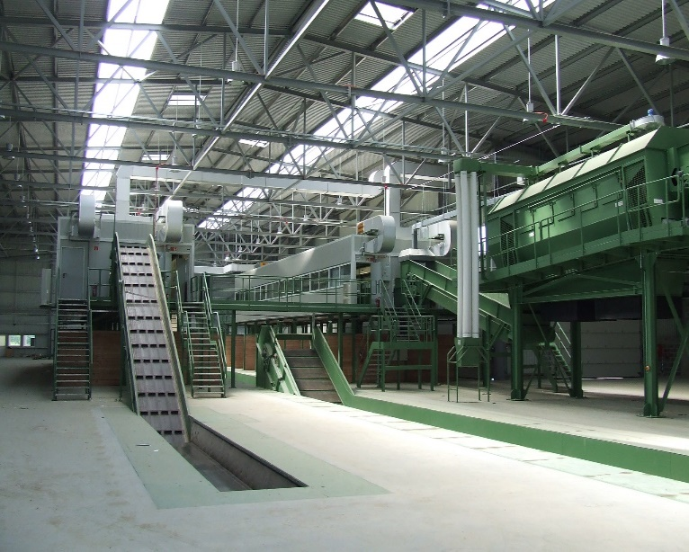
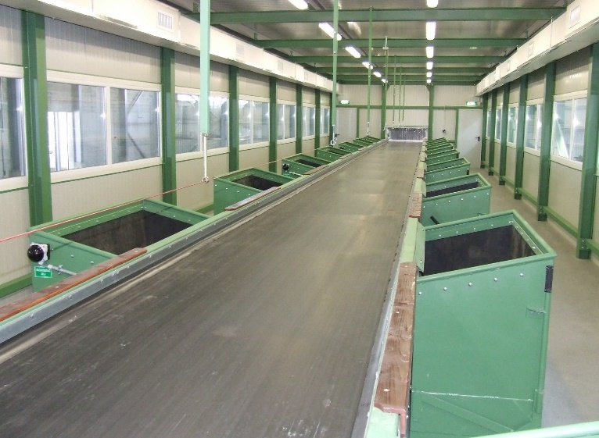
Válogatómű
Szelektíven gyűjtött lakossági hasznosítható hulladékok feldolgozása
Tervezett kapacitás 30 ezer tonna/év
Kettő önálló válogatószalag
elkülönített válogató kabinban
A beszállított anyagokból:
  75-78% iparban hasznosítható anyag (papír, műanyag, fém kombinált csomagolóeszköz)
  22-25 % nem hasznosítható anyag (mechanikai kezelés, tüzelőanyag előállítás)
Haszonanyagok tárolására 1.500 m² alapterületű fedett bálatároló

Slide 12
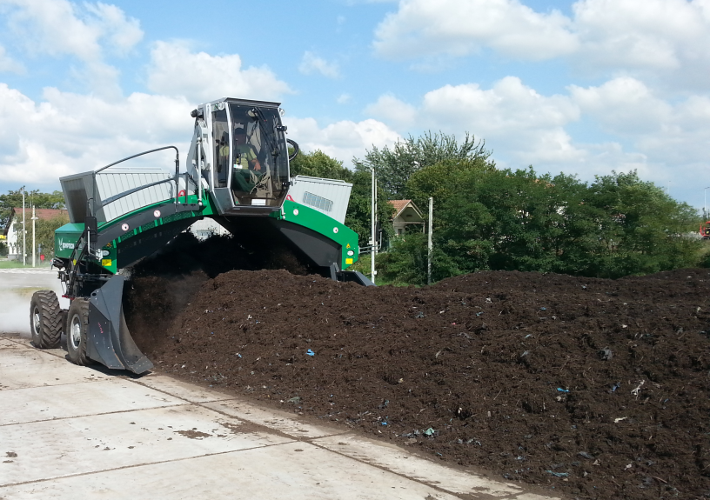
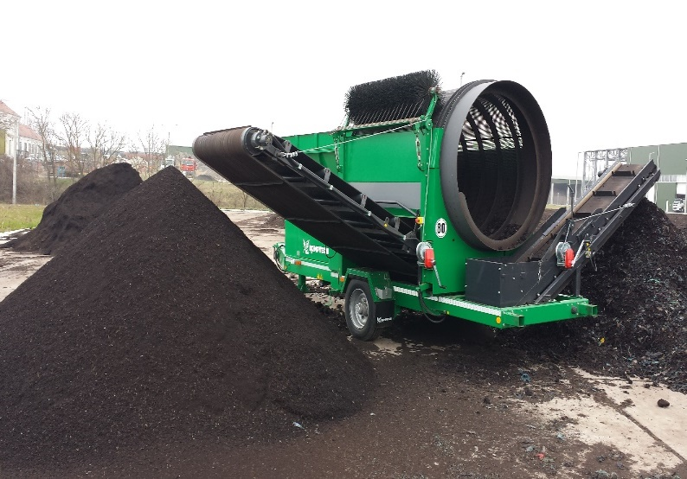
Komposzttelep
Szelektív zöldhulladék gyűjtésből származó anyag feldolgozása
  Pécsi családi házas övezetben gyűjtött kerti hulladékok
  Pécsi parkok zöld hulladékai
Éves kapacitása 9.750 tonna
A beszállított anyagokból:
  45-50% komposzt
  1-2% mechanikai kezelésre átadott anyag
  4-5 % visszamaradó anyag
  40-45% irányított lebontásából származó vízgőz, CO₂
A komposzt forgalomba hozatali engedéllyel rendelkezik

Slide 13

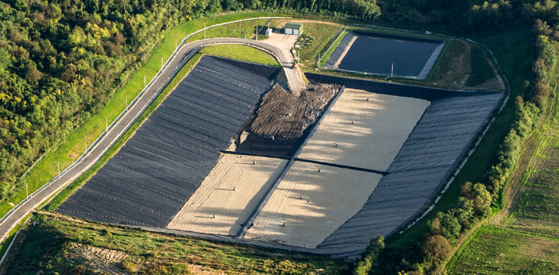
Hulladéklerakó
850 ezer m³ térfogat
20-25 évre elegendő lerakási kapacitás
Megerősített műszaki védelem
Geofizikai monitoring rendszer
Depógáz gyűjtés
Csurgalékvíz gyűjtés és kezelés
  10.500 m³ kapacitású tároló medence
  Csurgalékvíz tisztító rendszer

Slide 14
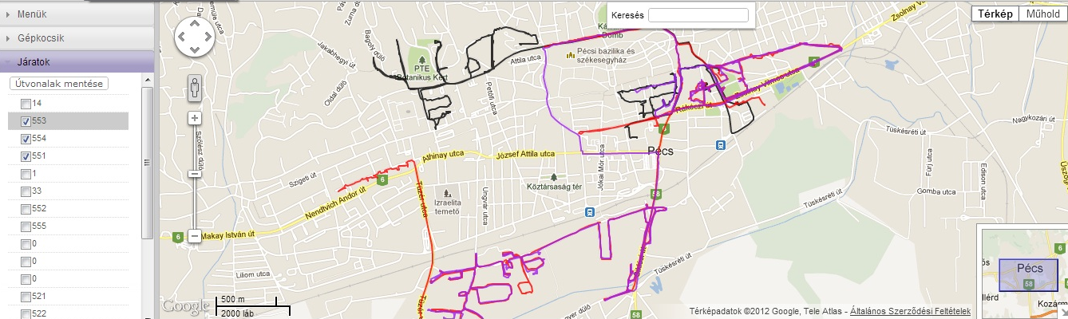
Hulladékgyűjtési felügyeleti rendszer
GPS alapú nyomonkövetés és útvonaltervezés;
üzemanyag-felhasználás optimalizálása;
az adatok vállalati irányítási rendszerbe integrálása az adminisztráció egyszerűsítése érdekében;

Slide 15
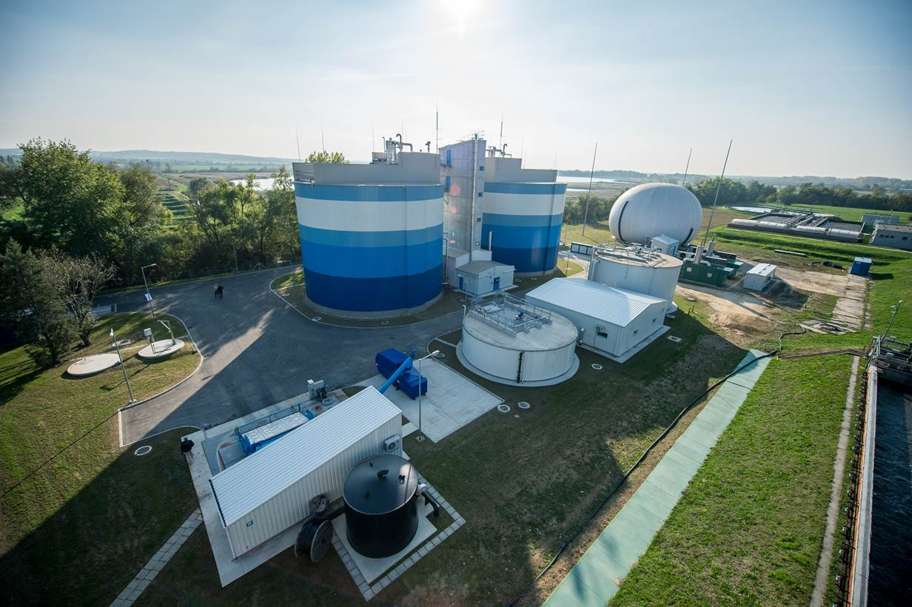
Tettye Forrásház Zrt. Biogázüzem
Forrás: https://www.tettyeforrashaz.hu/index.php?mid=29&cid=601 Letöltve: 2017 11. 23

Slide 16
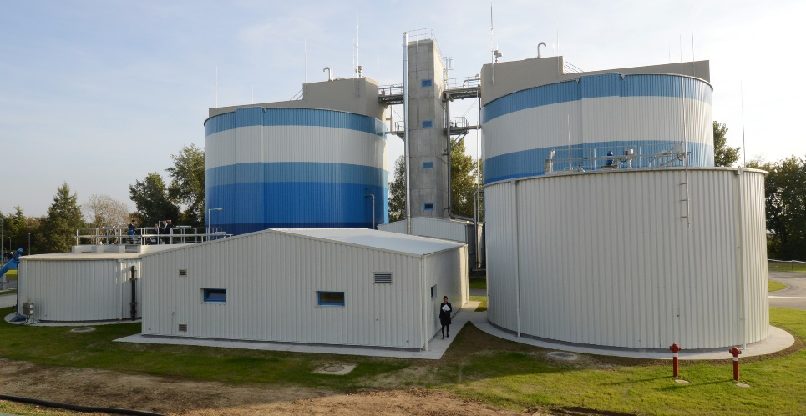
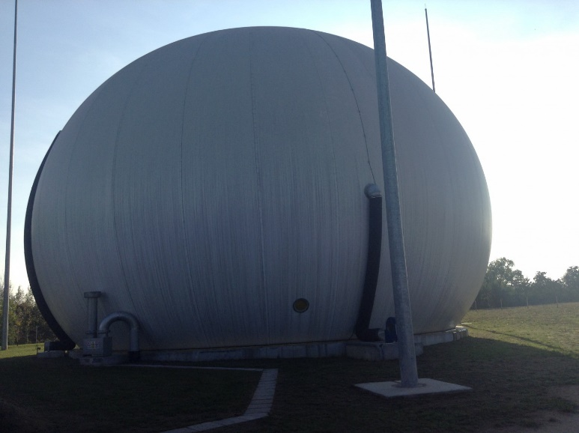
Tettye Forrásház Zrt. Biogázüzem
Szennyvíziszap és szerves éttermi, élelmiszeripari, állati hulladék ártalmatlanítása
Napi 5.500 m³ biogáz előállítása
Elektromos ára termelés – üzemi szükséglet 70% biztosítása
Hőtermelés – központi épület hőigényének 100% biztosítása
Évi 40 ezer tonna szén-dioxid kibocsátás-csökkenés
Képek forrás: http://www.pecsma.hu/pecs-aktual/masfel-millio-kobmeternyi-biogaz-pecsen/ Letöltve: 2017 11. 23

